Slide 1


Вибіркова дисципліна
«Вікова психологія»
Викладач:
к.психол.н., доц. Тетяна РИСИНЕЦЬ

Slide 2

Актуальність вікової психології зумовлена низкою факторів, які підкреслюють важливість вивчення психологічних змін на різних етапах життя людини.
Ось кілька основних причин, чому вікова психологія є такою важливою в сучасному світі:

Slide 3

1. Вікова психологія дозволяє досліджувати, як змінюються когнітивні, емоційні та соціальні аспекти людини протягом її життя. Знання цих змін є необхідними для надання ефективної підтримки людям на різних етапах розвитку — від дитинства до старшого віку.
2. На етапах дитинства та підлітковості закладаються основи особистості, і правильне розуміння цих процесів дає можливість створювати оптимальні умови для навчання, виховання та соціалізації. Вікова психологія допомагає вирішувати питання психічного розвитку, мотивації, саморегуляції, а також попередження відхилень у розвитку.
3. Сучасні дослідження показують, що в зрілому та старшому віці відбуваються значні зміни в когнітивних функціях, емоційних реакціях і соціальних відносинах. Вікова психологія допомагає розуміти, як люди адаптуються до цих змін і як забезпечити їхнє психологічне благополуччя.

Slide 4
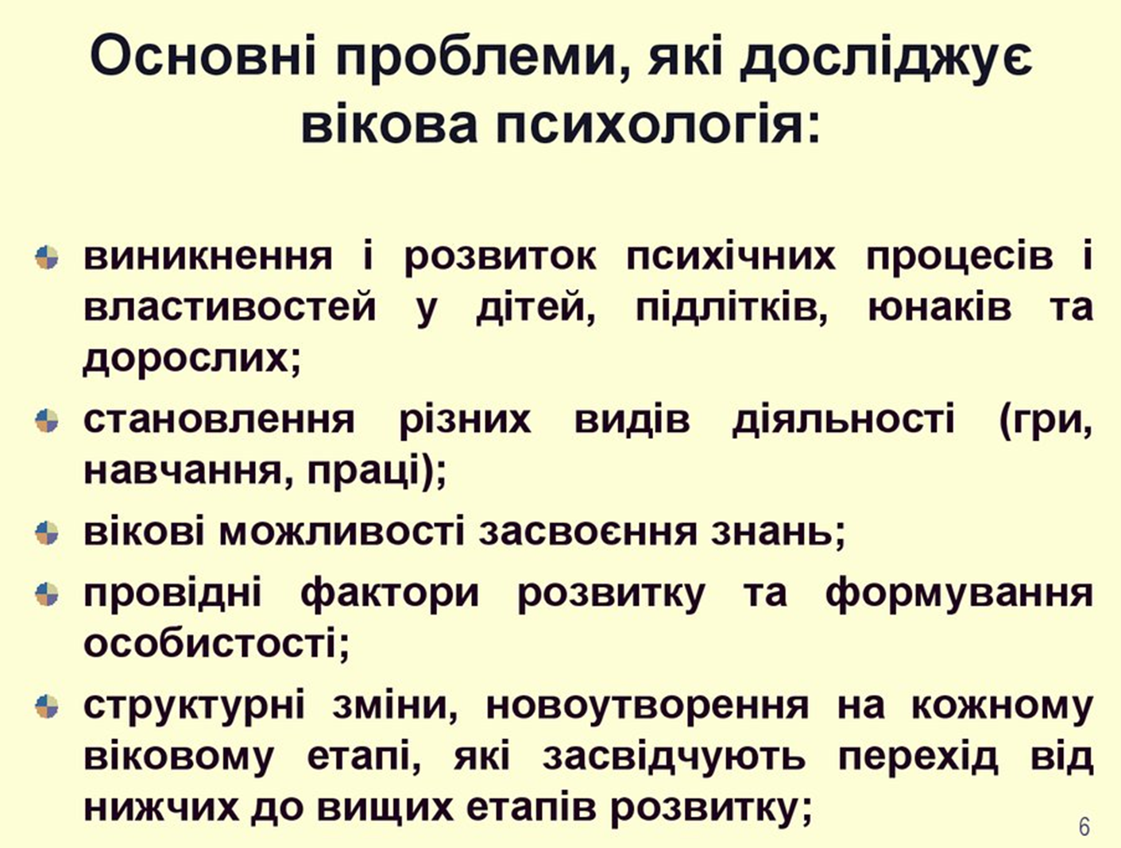

Slide 5
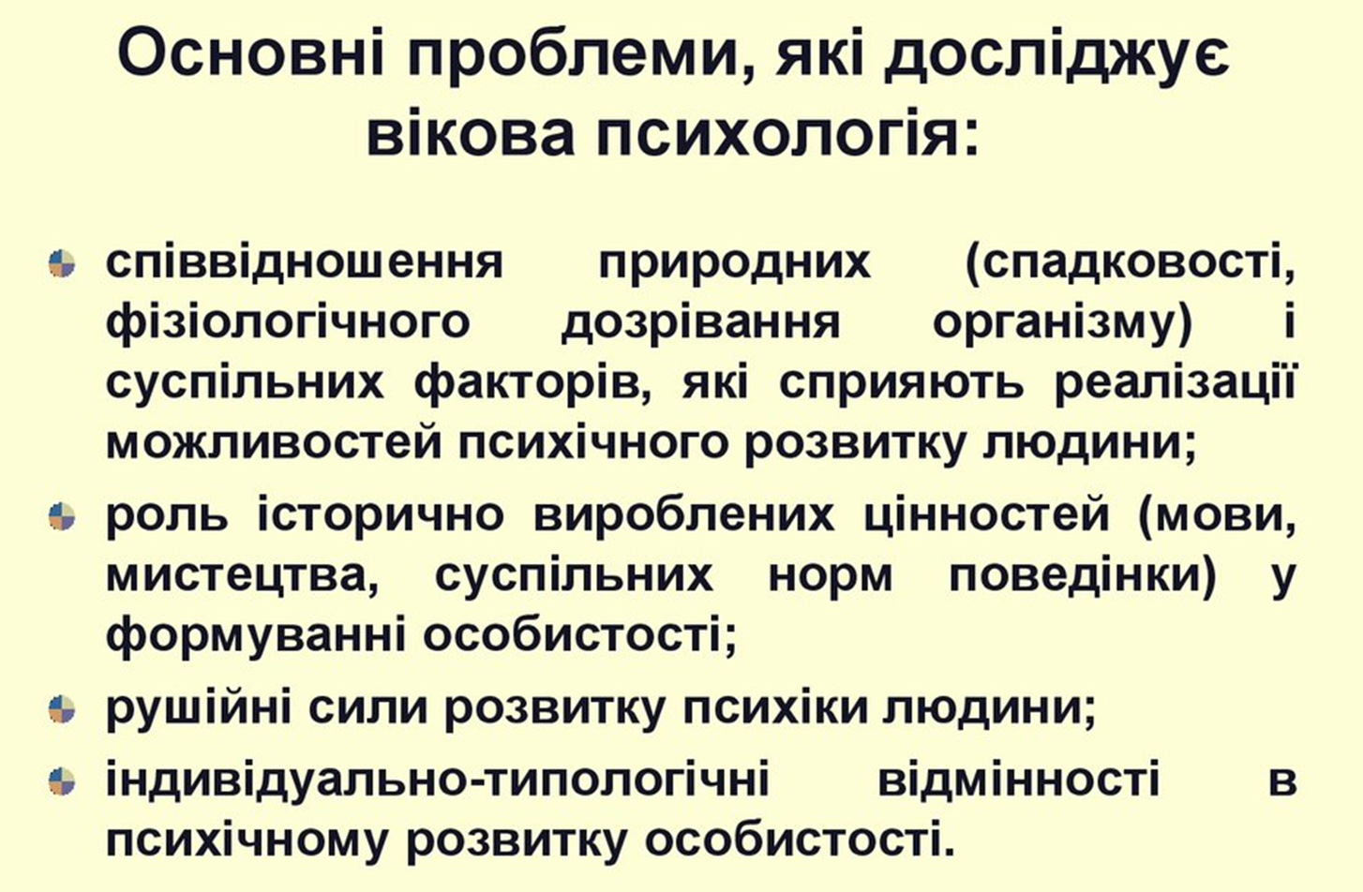

Slide 6
Вікова психологія вивчає основні закономірності, які визначають розвиток людини. Це можуть бути етапи розвитку, періоди критичних змін (наприклад, періоди, коли інтелектуальний чи емоційний розвиток досягає важливих етапів), а також різниця в темпах розвитку в залежності від соціальних, культурних чи індивідуальних умов.
Вікова психологія також вивчає, як різні соціальні, культурні, освітні та економічні умови впливають на розвиток особистості в різних вікових групах. Наприклад, роль батьків, вчителів або медичних працівників у психічному розвитку дітей і молоді.
Вікова психологія вивчає, чому одна людина може розвиватися швидше або повільніше за іншу в межах одного віку. Це враховує індивідуальні відмінності, зокрема в рівні інтелектуальних здібностей, емоційної стабільності, а також вплив середовища і виховання.
Вікові зміни часто супроводжуються кризами розвитку — етапами, на яких людина стикається з великими емоційними чи психологічними труднощами (наприклад, криза підліткового віку, криза середнього віку, криза старості). Психологи вивчають ці моменти, щоб розуміти, як допомогти людині подолати труднощі та адаптуватися до змін.

Slide 7

Основні етапи розвитку людини у віковій психології:
Немовлячий вік (0-1 рік): Це перший етап розвитку, на якому закладаються основи емоційного зв'язку та базової довіри до світу.
Раннє дитинство (1-3 роки): Розвиваються основи мовлення, моторики, починається формування особистої ідентичності.
Дитинство (3-6 років): Це етап активного розвитку мовних навичок, соціальних взаємодій, початкового усвідомлення правил поведінки та самостійності.
Молодший шкільний вік (6-12 років): Формуються когнітивні здібності, а також виникають стосунки з однолітками, що вимагає розвитку соціальних навичок.
Підлітковий вік (12-18 років): Це етап кризового розвитку, коли відбувається формування особистісної ідентичності, самосвідомості та емоційної зрілості.
Рання дорослість (18-30 років): Пошук професійної реалізації, створення родини, досягнення стабільності в житті.
Середня дорослість (30-50 років): Час для оцінки досягнутого, адаптація до змін у фізичному та психічному стані, пошук нового сенсу життя.
Пізня дорослість (50+ років): Адаптація до старіння, зміна життєвих пріоритетів, переосмислення свого життя.

Slide 8
Дитинство: розвиток мови, мотивації, соціальних навичок.
Підлітковий вік: розвиток самосвідомості, пошук ідентичності, емоційні коливання.
Дорослість: соціальна зрілість, професійна адаптація, партнерські відносини.
Старість: адаптація до фізичних змін, інтелектуальних змін, переживання старіння.

Slide 9


Slide 10
Практичне застосування вікової психології:
Педагогіка: Розробка методів навчання та виховання, що враховують вікові особливості.
Медицина: Допомога у психологічній адаптації до фізичних змін (наприклад, психологічна підтримка в періоди старіння).
Соціальна робота: Робота з людьми різних вікових груп для забезпечення соціальної підтримки та психологічного благополуччя.
Вікова психологія є важливою для розуміння того, як змінюються люди протягом життя і як краще забезпечити їм психологічну допомогу та підтримку на кожному етапі розвитку.

Slide 11
Професійний розвиток психолога для психологів знання вікової психології є основою їхньої професійної діяльності. вона дає:
Можливість проводити діагностику розвитку на різних етапах життя.
Способи підтримки людей, що проходять через кризові періоди (наприклад, криза середнього віку чи старіння).
Інструменти для корекції психічних відхилень, які можуть виникнути в різних вікових групах.

Slide 12


